Slide 1
Паттерны проектирования
Тема 1: Стратегия
Notes:
Паттерн это шаблон или универсальное решения для определенного набора задач.
Паттерны проектирования это в свою очередь часто используемые архитектурные решения, с помощью которых можно писать удобные и гибкие приложения.

Slide 2

Определение
Стратегия — это поведенческий паттерн проектирования, который определяет семейство схожих алгоритмов и помещает каждый из них в собственный класс, после чего алгоритмы можно взаимозаменять прямо во время исполнения программы.

Slide 3
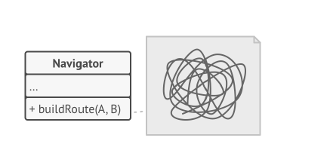
Проблема
Возьмем в пример приложение-навигатор для путешественников. Где каждая новая опция затрагивали один и тот же код, создавая конфликты, которые требовали дополнительного времени на их разрешение.
Notes:
приложение-навигатор для путешественников. Оно должно показывать красивую и удобную карту, позволяющую с лёгкостью ориентироваться в незнакомом городе.
Одной из самых востребованных функций являлся поиск и прокладывание маршрутов.
Пребывая в неизвестном ему городе, пользователь должен иметь возможность указать
начальную точку и пункт назначения, а навигатор — проложит оптимальный путь.
Первая версия вашего навигатора могла прокладывать маршрут лишь по дорогам, поэтому
отлично подходила для путешествий на автомобиле. Но, очевидно, не все ездят в отпуск на
машине. Поэтому следующим шагом вы добавили в навигатор прокладывание пеших
маршрутов.
Через некоторое время выяснилось, что некоторые люди предпочитают ездить по городу на
общественном транспорте. Поэтому вы добавили и такую опцию прокладывания пути.
Но и это ещё не всё. В ближайшей перспективе вы хотели бы добавить прокладывание
маршрутов по велодорожкам. А в отдалённом будущем — интересные маршруты посещения
достопримечательностей. Если с популярностью навигатора не было никаких проблем, то техническая часть вызывала
вопросы и периодическую головную боль. С каждым новым алгоритмом код основного
класса навигатора увеличивался вдвое. В таком большом классе стало довольно трудно
ориентироваться.
Любое изменение алгоритмов поиска, будь то исправление багов или добавление нового
алгоритма, затрагивало основной класс. Это повышало риск сделать ошибку, случайно задев
остальной работающий код.
Кроме того, осложнялась командная работа с другими программистами, которых вы наняли
после успешного релиза навигатора. Ваши изменения нередко затрагивали один и тот же
код, создавая конфликты, которые требовали дополнительного времени на их разрешение.

Slide 4
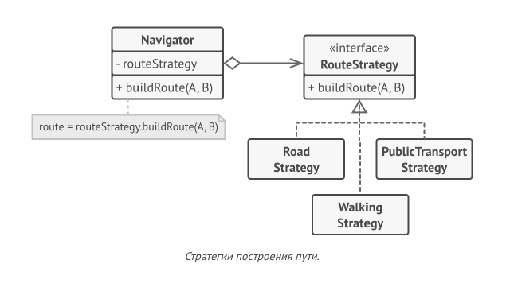
Решение
Паттерн Стратегия предлагает определить семейство схожих алгоритмов, которые часто изменяются или расширяются, и вынести их в собственные классы, называемые стратегиями.
Notes:
Паттерн Стратегия предлагает определить семейство схожих алгоритмов, которые часто
изменяются или расширяются, и вынести их в собственные классы, называемые
стратегиями.
Вместо того, чтобы изначальный класс сам выполнял тот или иной алгоритм, он будет играть
роль контекста, ссылаясь на одну из стратегий и делегируя ей выполнение работы. Чтобы
сменить алгоритм, вам будет достаточно подставить в контекст другой объект-стратегию.
Важно, чтобы все стратегии имели общий интерфейс. Используя этот интерфейс, контекст
будет независимым от конкретных классов стратегий. С другой стороны, вы сможете
изменять и добавлять новые виды алгоритмов, не трогая код контекста.
В нашем примере каждый алгоритм поиска пути переедет в свой собственный класс. В этих
классах будет определён лишь один метод, принимающий в параметрах координаты начала
и конца пути, а возвращающий массив точек маршрута.
Хотя каждый класс будет прокладывать маршрут по-своему, для навигатора это не будет
иметь никакого значения, так как его работа заключается только в отрисовке маршрута.
Навигатору достаточно подать в стратегию данные о начале и конце маршрута, чтобы
получить массив точек маршрута в оговорённом формате.
Класс навигатора будет иметь метод для установки стратегии, позволяя изменять стратегию
поиска пути на лету. Такой метод пригодится клиентскому коду навигатора, например,
переключателям типов маршрутов в пользовательском интерфейсе.

Slide 5
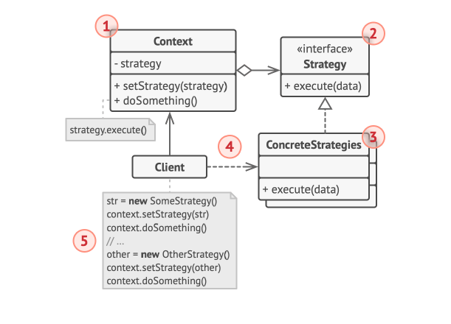
Структура
Notes:
1 Контекст хранит ссылку на объект конкретной стратегии, работая с ним через общий
интерфейс стратегий.
2 Стратегия определяет интерфейс, общий для всех вариаций алгоритма. Контекст
использует этот интерфейс для вызова алгоритма.
Для контекста неважно, какая именно вариация алгоритма будет выбрана, так как все
они имеют одинаковый интерфейс.
3 Конкретные стратегии реализуют различные вариации алгоритма.
4 Во время выполнения программы контекст получает вызовы от клиента и делегирует их
объекту конкретной стратегии.
5 Клиент должен создать объект конкретной стратегии и передать его в конструктор
контекста. Кроме этого, клиент должен иметь возможность заменить стратегию на лету,
используя сеттер. Благодаря этому, контекст не будет знать о том, какая именно
стратегия сейчас выбрана.

Slide 6
Шаги реализации
Определите алгоритм, который подвержен частым изменениям. Также подойдет алгоритм, имеющий несколько вариаций, которые выбираются во время выполнения программы.
Создайте интерфейс стратегий, описывающий этот алгоритм. Он должен быть общим для всех вариантов алгоритма.
Поместите вариации алгоритма в собственные классы, которые реализуют этот интерфейс.
В классе контекста создайте поле для хранения ссылки на текущий объект-стратегию, а также метод для ее изменения. Убедитесь в том, что контекст работает с этим объектом только через общий интерфейс стратегий.
Клиенты контекста должны подавать в него соответствующий объект-стратегию, когда хотят, чтобы контекст вёл себя определённым образом.

Slide 7
Преимущества и недостатки
Горячая замена алгоритмов на лету.
Изолирует код и данные алгоритмов от остальных классов.
Уход от наследования к делегированию.
Реализует принцип открытости/закрытости.
Усложняет программу за счёт дополнительных классов.
Клиент должен знать, в чём состоит разница между стратегиями, чтобы выбрать подходящую.

